Slide 1

Disciplina
Metodologia e Produção de Conhecimento na Cultura Digital
PROF. FERNANDO TAMBERLINI ALVES

Slide 2






Principais Ferramentas
Pacote Office – PowerPoint
G Suite – Google Slides
Canva
Crello
Prezi

Slide 3
Conhecendo o CANVA
O Canva é uma ferramenta online de design gráfico que permite aos usuários criar uma ampla variedade de materiais visuais, como apresentações, cartazes, cartões, convites, gráficos para redes sociais, e muito mais. É popular por sua interface intuitiva e pela facilidade de uso, o que torna o design acessível até mesmo para quem não tem experiência prévia na área.
Principais características do Canva:
  Modelos Prontos: O Canva oferece milhares de modelos gratuitos e pagos para diferentes tipos de projetos, facilitando a criação de designs atraentes e profissionais.
  Elementos Gráficos: Inclui uma vasta biblioteca de elementos gráficos como ícones, imagens, ilustrações, fontes e formas, que podem ser facilmente adicionados e ajustados nos designs.
  Colaboração: Permite a colaboração em tempo real, onde várias pessoas podem trabalhar no mesmo projeto simultaneamente.
  Versatilidade: O Canva pode ser utilizado para criar materiais para impressão, publicações digitais, conteúdo para redes sociais, e até mesmo vídeos.
  Versões Gratuita e Premium: O Canva oferece uma versão gratuita com muitos recursos e uma versão paga, o Canva Pro, que inclui funcionalidades adicionais, como acesso a mais elementos de design, a possibilidade de redimensionar designs, e mais opções de armazenamento.

Slide 4
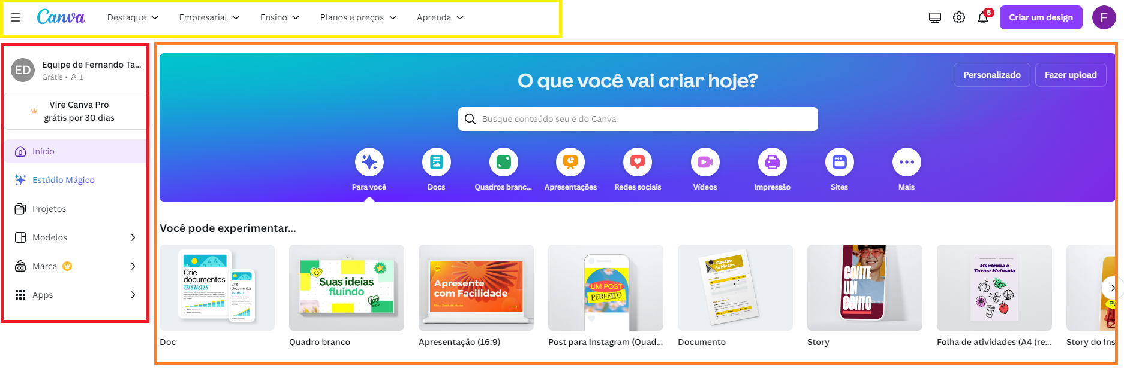
Interface do Canva
1 – Menu Superior - Amarelo
2 – Menu Principal (Lateral) - Vermelho
3 – Interface de Trabalho (Página Principal) - Laranja

Slide 5
Atividade Prática 1
Criação de um Logotipo
  Criar uma pasta pela opção de Projetos do Menu Lateral
  Criar um projeto do tipo “Logotipo com Letra”
  Definir o texto do seu logotipo
  Escolher a tipografia (fonte)
  Ver as possibilidades dos efeitos da fonte
  Ir em Elementos e escolher um elemento gráfico com gradiente
  Aplicar sobre o quadro do Logotipo
  Salvar a imagem como PNG
  Retirar o fundo da imagem
  Logotipo deverá ter o fundo da imagem gradiente

Slide 6


Atividade Prática 1
Criação de um Logotipo - Exemplo

Slide 7
Atividade Prática 2
2. Criação de Anúncio
  Escolher uma foto do profissional ou tema do anúncio
  Inserir a foto num moldura
  Tirar o fundo da foto
  Sobrepor a foto sem fundo de forma que parte fique fora da moldura
  Inserir uma coroa circular como borda da moldura
  Adequar a cor da coroa circular ao tema
  Inserir um fundo relacionado ao tema do anúncio
  Diminuir a transparência do fundo
  Aplicar Gradiente/Turquoise na parte inferior da imagem
  Aplicar Blur no canto superior
  Escolher um texto e a fonte adequada

Slide 8
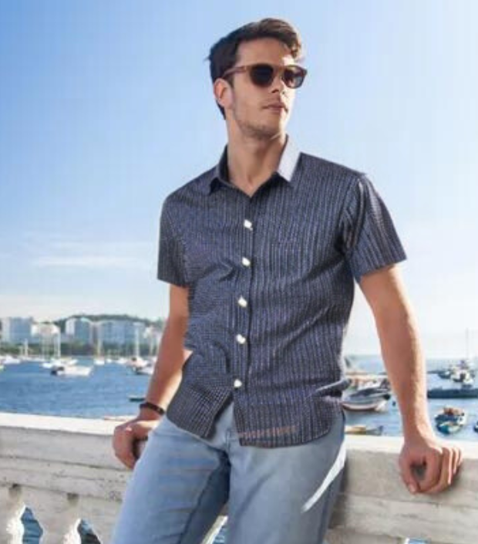
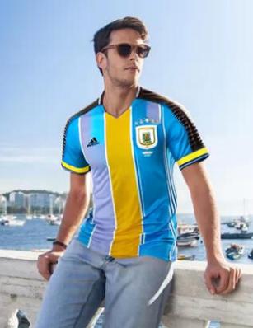
Atividade Prática 3
3. Edição Mágica de Imagem com ferramenta de IA
  Escolher uma foto qualquer
  Selecionar a parte da foto a ser alterada
  Digitar a alteração que deseja fazer na foto

Slide 9

Dúvidas?
Dúvidas?
c
fernando.alves@ifrj.edu.br
ftamberlini.dev.br

